Slide 1

DOCUMENT TOP-DEFENSE CLASSE 3
PROTOCOLE PZ29
Authentification
par signature
acoustique
20.02.2021
MISSION
CONFIDENTIELLE

Slide 2
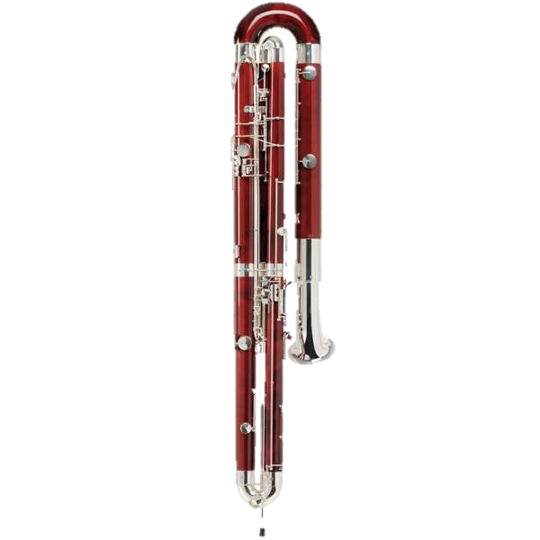
PROTOCOLE AUTHENTIFICATION PAR SIGNATURE ACOUSTIQUE
Objectif : fournir à l’agent un protocole de fabrication d’instruments de musique originaux avec la signature acoustique des notes produites. L’agent pourra alors l’utiliser avec son contact pour authentifier les messages reçus.
Matériel : Utiliser du matériel de la vie de tous les jours. L’utilisation de matériel électronique est à proscrire sauf pour analyser les signaux.
Critères : les instruments inventés devront être les plus reproductibles possibles mais suffisament originaux pour ne pas pouvoir être copiés par des instruments habituels.
07.05.2021
MISSION
CONFIDENTIELLE

Slide 3
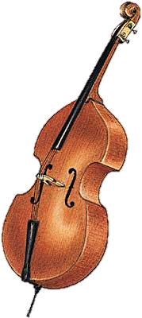
PROTOCOLE AUTHENTIFICATION
PAR SIGNATURE ACOUSTIQUE
Le gitech suivra une procédure multi-tests pour favoriser la diversité des solutions.
Les équipes doivent fabriquer des instruments permettant de générer 26 notes différentes, que les équipes se répartissent entre elles comme elles le souhaitent. Les instruments doivent être le plus différents possibles pour renforcer la sécurité de l’authentification
Pour chaque instrument, il faudra fournir à l’agent un protocole expliquant comment le fabriquer (photos autorisées). Il faudra aussi fournir une caractérisation acoustique qui précise comment reconnaître cet instrument par rapport à d’autres à partir de son spectre.
07.05.2021
MISSION
CONFIDENTIELLE

Slide 4
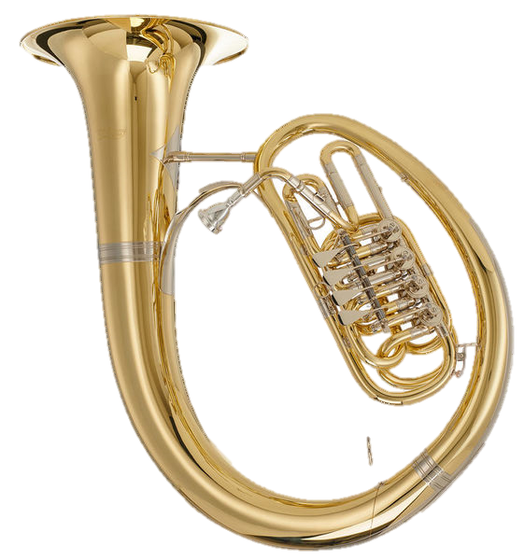
PROTOCOLE AUTHENTIFICATION
PAR SIGNATURE ACOUSTIQUE
Un test officiel des dispositifs sera organisé par la direction du GITECH.
Pour vérifier la qualité des instruments inventés, chaque équipe devra utiliser en direct ses instruments pour jouer une mélodie connue de quelques notes (sauf « Frère Jacques » ou « Au clair de la lune »).
Si les autres équipes arrivent à reconnaitre la mélodie, c’est un signe de la qualité acoustique des instruments.
07.05.2021
MISSION
CONFIDENTIELLE

